Slide 1


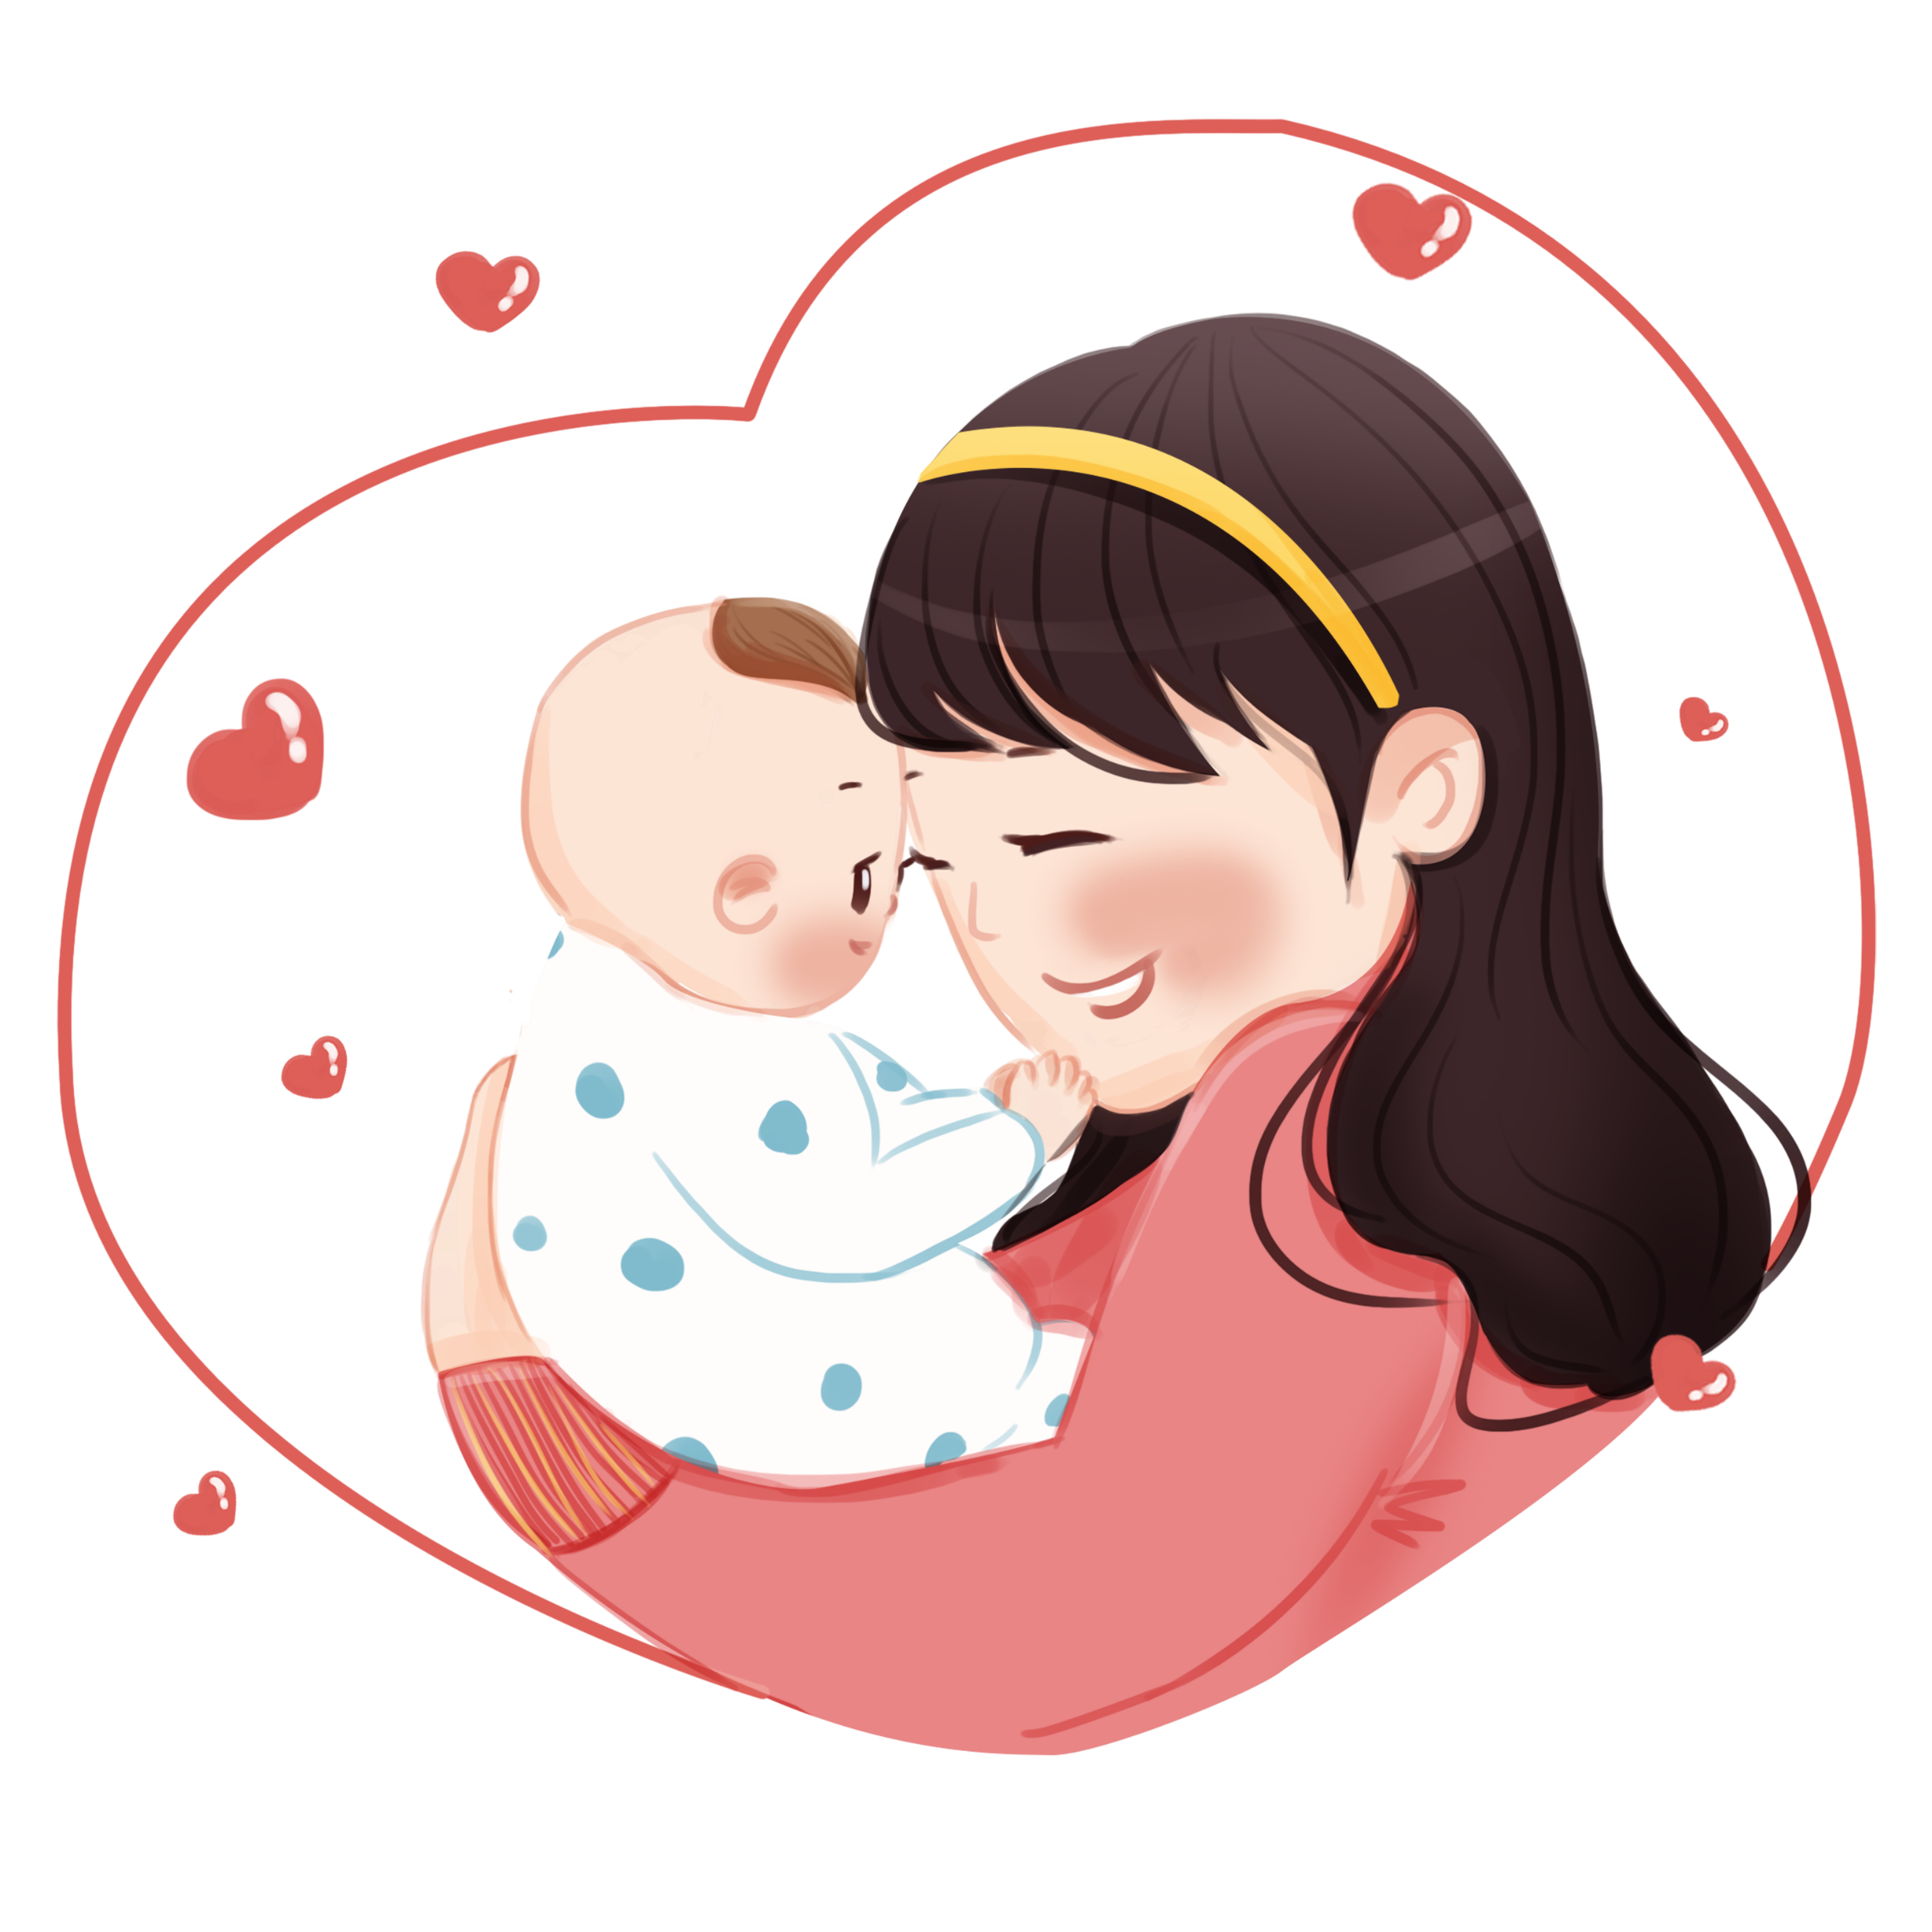

UBND QUẬN DƯƠNG KINH TRƯỜNG TIỂU HỌC ANH DŨNG
Notes:
Bài thơ Tiếng ru sẽ giúp các em hiểu được những lời tâm tình, khuyên nhủ cùng những mong ước của cha mẹ dành cho con cái.

Slide 2


Đọc đúng và diễn cảm bài thơ Tiếng ru, biết nhấn giọng vào những từ ngữ cần thiết để thể hiện lời khuyên nhủ, mong ước của cha mẹ dành cho con cái.
Nhận biết được các hình ảnh thơ trong việc biểu đạt nội dung của mỗi khổ thơ.
Hiểu điều tác giả muốn nói qua bài thơ: Con người sống giữa cộng đồng phải yêu thương anh em, bạn bè, đồng chí.

Slide 3



Slide 4
Con ong làm mật, yêu hoa
Con cá bơi, yêu nước; con chim ca, yêu trời
Con người muốn sống, con ơi
Phải yêu đồng chí, yêu người anh em.
Núi cao bởi có đất bồi
Núi chê đất thấp, núi ngồi ở đâu?
Muôn dòng sông đổ biển sâu
Biển chê sông nhỏ, biển đâu nước còn?
Một ngôi sao, chẳng sáng đêm
Một thân lúa chín, chẳng nên mùa vàng.
Một người – đâu phải nhân gian?
Sống chăng, một đốm lửa tàn mà thôi!
Tre già yêu lấy măng non
Chắt chiu như mẹ yêu con tháng ngày
Mai sau con lớn hơn thầy
Các con ôm cả hai tay đất tròn.
(Tố Hữu)

Slide 5

Chia đoạn
1
3
Con ong làm mật, yêu hoa
Con cá bơi, yêu nước; con chim ca, yêu trời
Con người muốn sống, con ơi
Phải yêu đồng chí, yêu người anh em.
Núi cao bởi có đất bồi
Núi chê đất thấp, núi ngồi ở đâu?
Muôn dòng sông đổ biển sâu
Biển chê sông nhỏ, biển đâu nước còn?
2
4
Một ngôi sao, chẳng sáng đêm
Một thân lúa chín, chẳng nên mùa vàng.
Một người – đâu phải nhân gian?
Sống chăng, một đốm lửa tàn mà thôi!
Tre già yêu lấy măng non
Chắt chiu như mẹ yêu con tháng ngày
Mai sau con lớn hơn thầy
Các con ôm cả hai tay đất tròn.
(Tố Hữu)

Slide 6

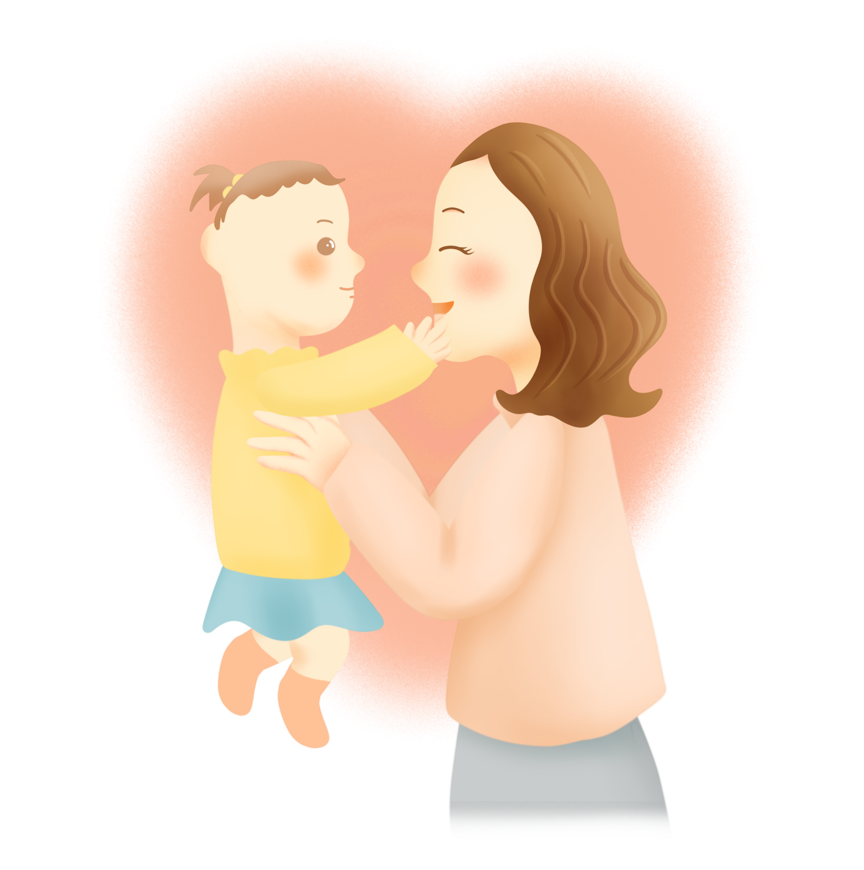
đốm lửa tàn
măng non
chắt chiu

Slide 7





Luyện đọc câu
Một người /- đâu phải trần gian?/
Sống chăng,/ một đốm lửa tàn mà thôi!//

Slide 8


Nhân gian
Loài người

Slide 9
Bồi
Thêm vào, đắp nên

Slide 10



Luyện đọc nhóm
Yêu cầu
- Phân công đọc theo đoạn
- Tất cả thành viên đều đọc

Slide 11



Slide 12


Thảo luận nhóm đôi, trả lời các câu hỏi sau:
Bài thơ là lời của ai, nói với ai? Từ ngữ nào cho em biết điều đó?
2. Khổ thơ đầu khuyên chúng ta điều gì? Tìm câu trả lời đúng.
A. Cần phải sống chan hoà với thiên nhiên.
B. Cần phải biết bảo vệ môi trường sống của mình.
C. Cần phải biết yêu thương các loài vật.
D. Cần phải gắn bó với cộng đồng, yêu thương mọi người.

Slide 13

2
2. Khổ thơ đầu khuyên chúng ta điều gì? Tìm câu trả lời đúng.
A. Cần phải sống chan hoà với thiên nhiên.
B. Cần phải biết bảo vệ môi trường sống của mình.
C. Cần phải biết yêu thương các loài vật.
D. Cần phải gắn bó với cộng đồng, yêu thương mọi người.

Slide 14
3
Hình ảnh một ngôi sao chẳng sáng đêm, một thân lúa chín chẳng nên mùa vàng, một người đâu phải nhân gian giúp chúng ta hiểu vai trò, sức mạnh của sự đoàn kết.

Slide 15

Đoàn kết tạo nên sức mạnh tập thể, giúp chúng ta dễ dàng vượt qua khó khăn dẫn đến thành công. Đoàn kết giúp mỗi con người không cảm thấy lạc lõng trong tập thể, cộng đồng.
Notes:
Bài thơ Tiếng ru sẽ giúp các em hiểu được những lời tâm tình, khuyên nhủ cùng những mong ước của cha mẹ dành cho con cái.

Slide 16
5
Khổ thơ cuối nói về tình cảm yêu thương vô bờ và niềm hi vọng của cha mẹ dành cho con.

Slide 17
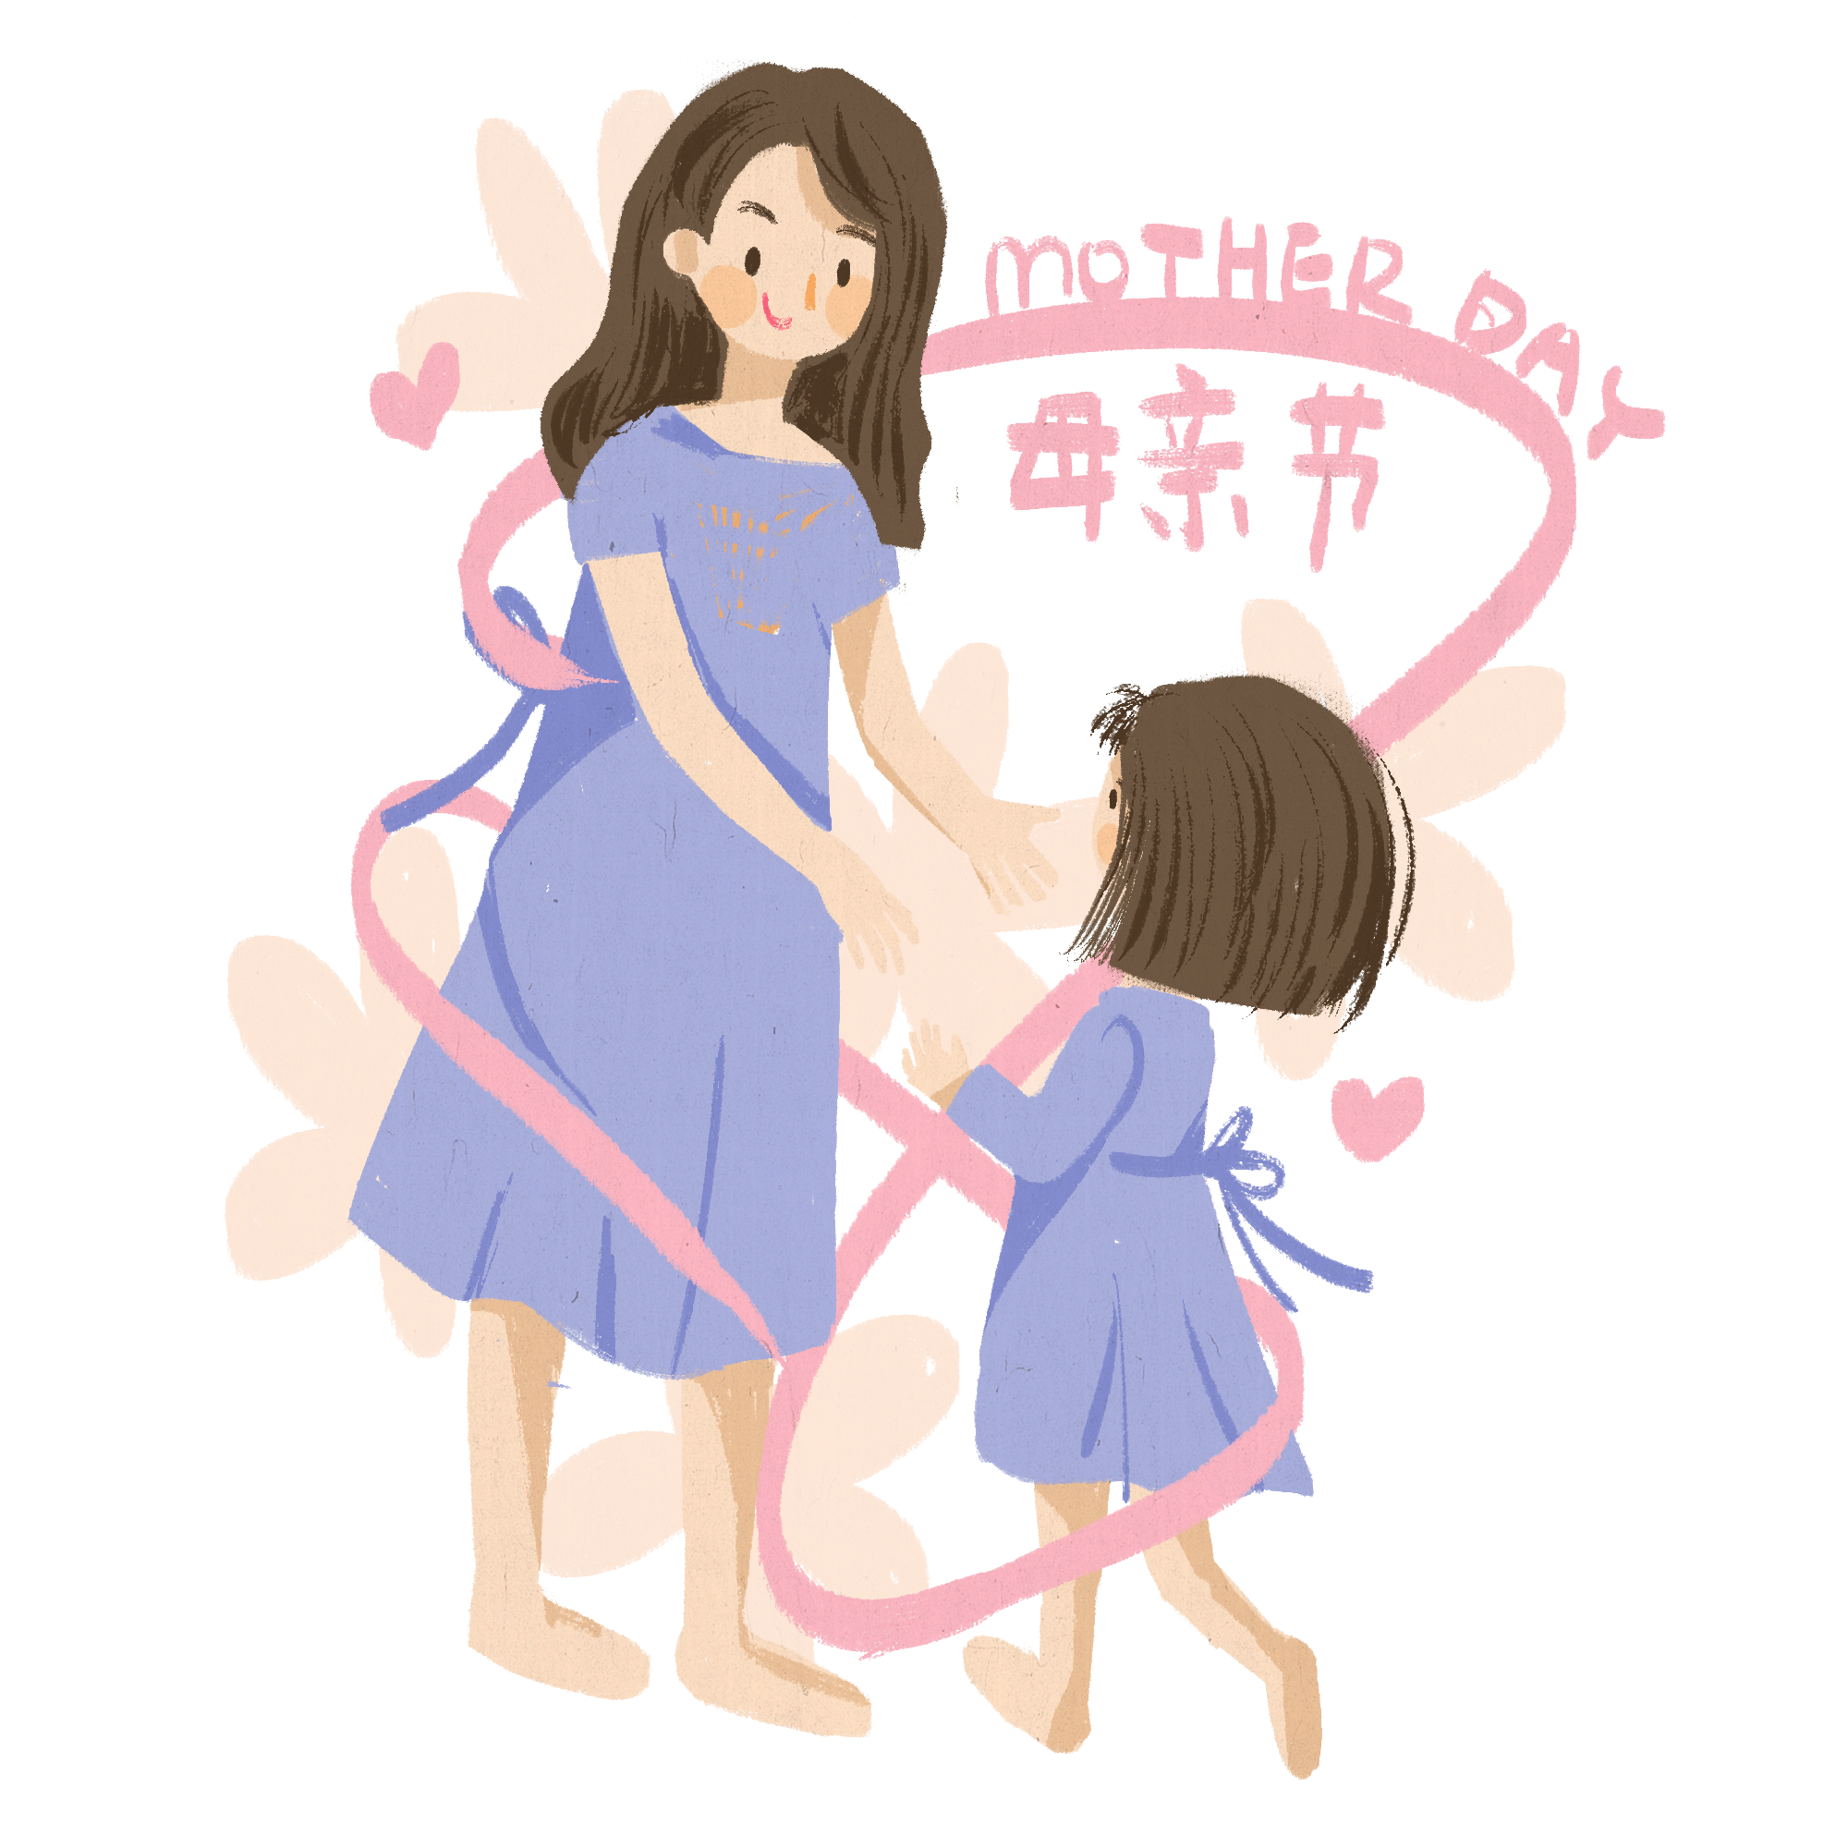
Hình ảnh so sánh chắt chiu như mẹ yêu con tháng ngày kết hợp với hình ảnh được nhân hóa tre già yêu lấy măng non giúp chúng ta liên tưởng đến tình yêu thương, sự chăm sóc của người mẹ dành cho con cái. Từ yêu thương dẫn tới mong ước, hi vọng sau này con sẽ trưởng thành...

Slide 18



Slide 19

Thứ duy nhất từ kim loại là lam đồng (lưỡi gà).
Đọc diễn cảm toàn bài, nhấn giọng vào những từ ngữ thể hiện cảm xúc như: yêu hoa, yêu nước, yêu trời,…

Slide 20


Slide 21
1. Tìm tính từ có trong khổ thơ thứ ba.
Núi cao bởi có đất bồi
Núi chê đất thấp, núi ngồi ở đâu?
Muôn dòng sông đổ biển sâu
Biển chê sông nhỏ, biển đâu nước còn?

Slide 22
2. Đặt 2 – 3 câu với những tính từ vừa tìm được. Xác định chủ ngữ, vị ngữ của từng câu.
Ví dụ:
- Bạn Huy/ rất cao.
CN VN
- Dòng sông này/ rất sâu.
CN VN

Slide 23

Notes:
Thiết kế: Hương Thảo – Zalo 0972115126

